Slide 1
Semantisatieverhaal B: Weet je waar ik een enorme hekel aan heb? Aan muggen. Echt, muggen zijn van invloed op mijn humeur, muggen zorgen dat er iets gebeurt met mijn humeur. Ik wou dat de muggen kieskeurig waren. Dat ze niet snel tevreden waren. Dat ze mijn bloed niet lekker vinden. Maar ze zijn niet kieskeurig volgens mij. Echt, ik loop altijd de kans geprikt te worden. Het kan altijd zo zijn dat ze me prikken. Het komt maar zelden voor dat als er een mug in mijn slaapkamer is, ik de volgende ochtend wakker worden zónder muggenbult. Dat komt echt maar zelden of bijna nooit voor. Blijkbaar is mijn bloed lekker. Dat nemen ze op hè, als ze je prikken. Opnemen betekent iets (vloeibaars) opzuigen; absorberen. Ze prikken een gaatje in je huid en nemen dan bloed op. Aangezien of omdat ik zo’n hekel aan muggen heb, check ik als het donker begint te worden al of er muggen in mijn huis zijn. In de schemering zijn muggen actief en ze vliegen dan naar het licht. De schemering is het deel van de dag waarin het halfdonker is. Dan willen ze graag mijn kamer in. Ik sla muggen altijd dood. Ja sorry, misschien vind jij het zielig… Maar muggen planten zich heel snel voort. Als ze zich voortplanten krijgen ze kinderen of jongen. 1 mug legt wel 100 eitjes! Dat worden 100 nieuwe muggen! Het duurt iets meer dan een etmaal voordat die eitjes uitkomen. Een etmaal is een periode van 24 uur, een dag en een nacht. Maar dan zijn er dus alweer 100 nieuwe muggen… Verschrikkelijk! Wist je trouwens dat in sommige delen van Nederland mensen muggen anders noemen. Het zijn zogeheten neefjes. Zogeheten betekent met die naam; zogenaamd, zogenoemd. “Kijk daar vliegt een hele zwerm neefjes”, zeggen ze dan. Grappig vind ik dat.
B
Notes:
zich voortplanten = kinderen of jongen krijgen
het etmaal = een periode van 24 uur, een dag en een nacht
aangezien = omdat
van invloed zijn op = zorgen dat er iets gebeurt met
zogeheten = met die naam; zogenaamd, zogenoemd
opnemen = iets (vloeibaars) opzuigen; absorberen
zelden = bijna nooit
kieskeurig = niet snel tevreden
de kans lopen = het kan zo zijn dat
de schemering = het deel van de dag waarin het halfdonker is

Slide 2
Mariët Bolding-Koster Gerarda Das
Mandy Routledge
Francis Vrielink
Week 11 – 16 maart 2021
Niveau B

Slide 3
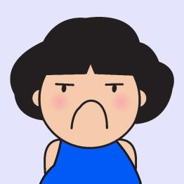
van invloed zijn op

Slide 4
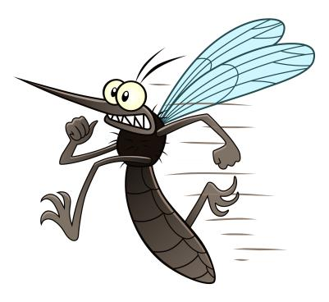
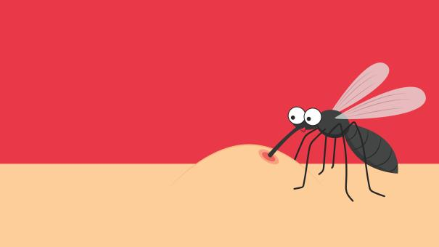
kieskeurig

Slide 5
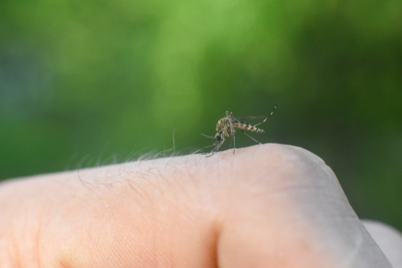
de kans lopen

Slide 6
zelden

Slide 7
opnemen

Slide 8
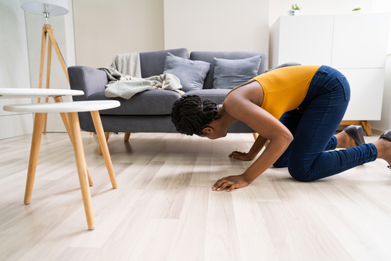
aangezien

Slide 9
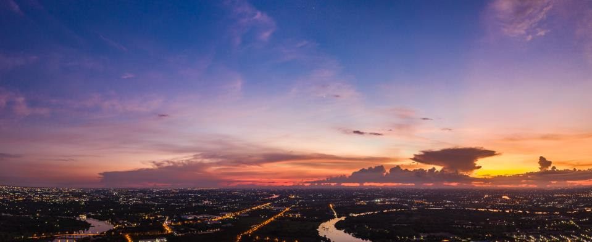
de schemering

Slide 10
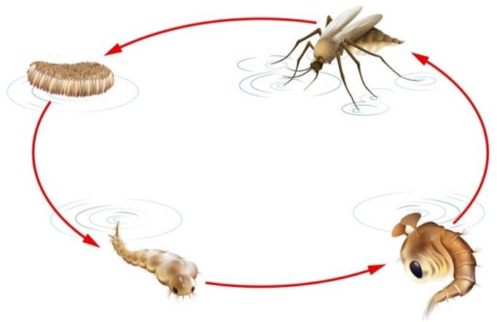
zich voortplanten

Slide 11
het etmaal

Slide 12
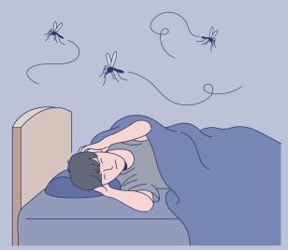
zogeheten
muggen
neefjes

Slide 13
Op de woordmuur:

Slide 14
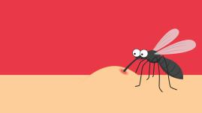
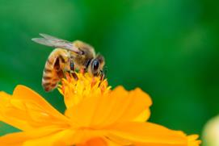
opnemen
afscheiden
= iets vloeibaars opzuigen, absorberen
Een mug prikt een gaatje in je huid en neemt dan bloed op door te zuigen.
= iets vloeibaars afgeven
Bloemen scheiden nectar af. Bijen vinden dat lekker.

Slide 15
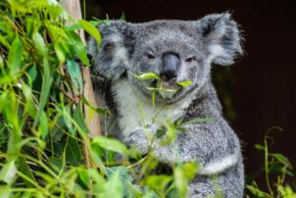
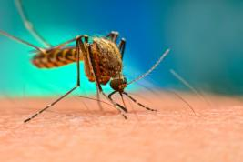
kieskeurig
snel tevreden
= niet snel tevreden
Koala’s zijn heel kieskeurig. Ze lusten alleen maar bladeren van de eucalyptusboom.
= niet kieskeurig
Muggen vinden veel soorten bloed lekker. Ze zijn snel tevreden.

Slide 16
Het duurt iets meer dan een etmaal voordat die eitjes uitkomen.
het etmaal
het uur
= 24 uur, een dag en een nacht
de minuut

Slide 17
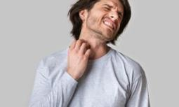
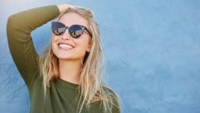
Zij wordt zelden geprikt door muggen. Maar hij eigenlijk altijd.
altijd
soms
zelden
= bijna nooit

Slide 18
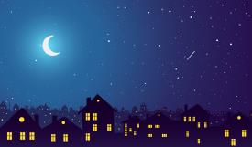
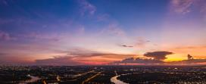
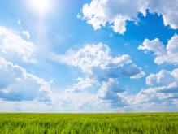
Als het donker begint te worden, tijdens de schemering dus, check ik of er al muggen in mijn huis zijn.
de schemering
het duister
het licht
= het deel van de dag waarin het halfdonker is

Slide 19
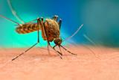
vruchtbaar zijn
= je kunnen voortplanten
zich voortplanten
= kinderen of jongen krijgen
de cyclus
het geslacht
= wat in een kring rondgaat en zich steeds herhaalt
= mannelijke of vrouwelijke soort
Alleen een mug van het vrouwelijke geslacht steekt.
Als ze steekt, is ze vruchtbaar en kan ze eitjes leggen.
Zo planten ze zich voort. Er komen dan nieuwe muggen.
Dit is een cyclus.

Slide 20
van invloed zijn op = zorgen dat er iets gebeurt met
Muggen zijn van invloed op mijn humeur. Gek word ik ervan.

Slide 21
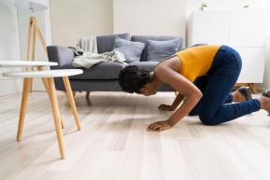
aangezien = omdat
Aangezien ik zo’n hekel aan muggen heb, check ik vaak of er muggen in mijn huis zijn.

Slide 22
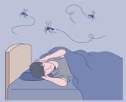
zogeheten
= met die naam; zogenaamd, zogenoemd
Mijn opa vindt de zogeheten neefjes ook heel vervelend.
muggen
neefjes

Slide 23
de kans lopen
= het kan zo zijn dat
In de zomer loop je de kans geprikt te worden door muggen.

